Slide 1

Zorgnetwerk Elsloo samenwerking in het dorp vanuit de formele zorg
Anneke van Dijk
Onderzoeker universiteit Maastricht
Coordinator van het netwerk

Slide 2
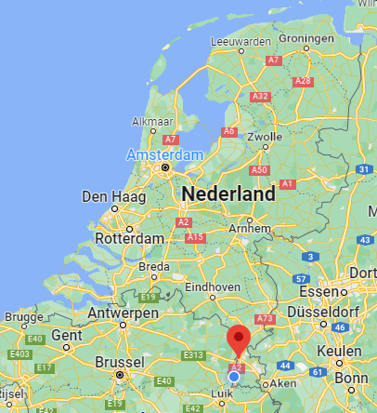
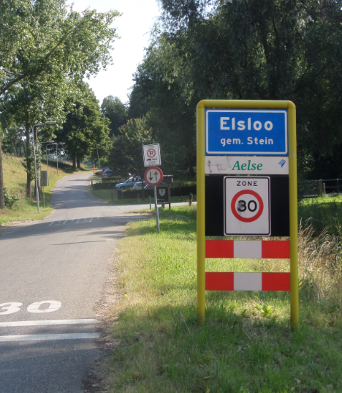
Het dorp Elsloo (Limburg)

Slide 3
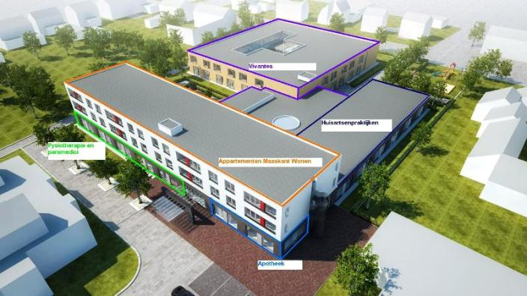
Zorg in Elsloo
In 2013 realisatie van een nieuw zorgcomplex

Slide 4
Elsloo: Vergrijzing
Notes:
Achtergrond schetsen

Slide 5
Elsloo: Krimp bevolking

Slide 6
elsloo
Vergrijzing en ontgroening:
Verdubbeling aantal 75+ers!
Jaar | 2011 | 2030
Inwoners | 8.905 | 7.450
75+ers | 7.3% = 649 | 18% = 1.341

Slide 7
Zorgnetwerk Elsloo
Opgericht in 2011
“Te komen tot een toekomstbestendig netwerk van zorgverleners op één locatie met als doel de gezondheid en het welzijn van alle (kwetsbare) ouderen in Elsloo te bevorderen en zo de zorgbehoefte te beperken.”
→ Hiaten en doublures voorkomen

Slide 8
Op één lijn-project (zONmw)
Organisatie multidisciplinaire samenwerking op wijkniveau
Pijlers:
Inhoud van het zorgproces
Bestuurlijke/juridische randvoorwaarden
Inbreng door ouderen/mantelzorgers
Aansluiting andere professionals (preventie, welzijn)
Financieel duurzaam
Notes:
Om een beeld te schetsen van wat er kwam kijken bij de opzet van het netwerk

Slide 9
Ruim Tien jaar verder
 | 1 Zorginhoud | 2 Zorginnovatie | 3 Onderwijs
Per professie | Reguliere zorg | Veranderingen binnen eigen discipline/ organisatie | Reguliere stages
Inter-professioneel | Formeel en informeel overleg | Gezamenlijke verbeterprojecten | Inter-professioneel onderwijs

Slide 10
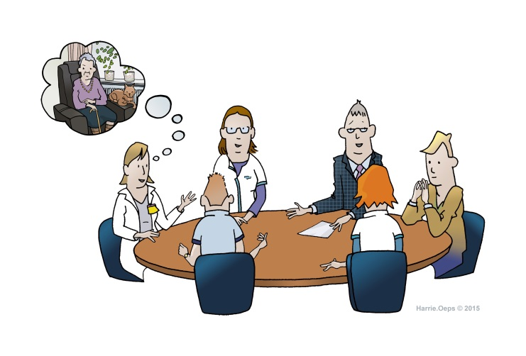
zorgInhoud
Efficiënt MDO
Spelregels
Voorzitter getraind
Analyse probleem en situatie vanuit doelen van de patiënt
Periodieke evaluatie
Korte lijnen tussen zorgverleners
Probleem en situatie
beschrijven vanuit
doelen patiënt

Slide 11
Leren en verbeteren
Diverse projecten tbv verbetering zorg
Sinds 2019 “Leergemeenschap” met andere sociale partners
Vallen / levensloopbestendig wonen
Zorgrelatie en eigen regie
→ van zorgnetwerk naar dorpsnetwerk!
Notes:
Bijvoorbeeld
Ontwikkeling beweegbeleid
Medicatiebeleid voor stoppen van medicatie bij kwetsbare ouderen
Gezamenlijke aanpak voor onrust bij ouderen
Overleg over afstemming huisarts / verzorgingshuis
Maatjesproject

Slide 12

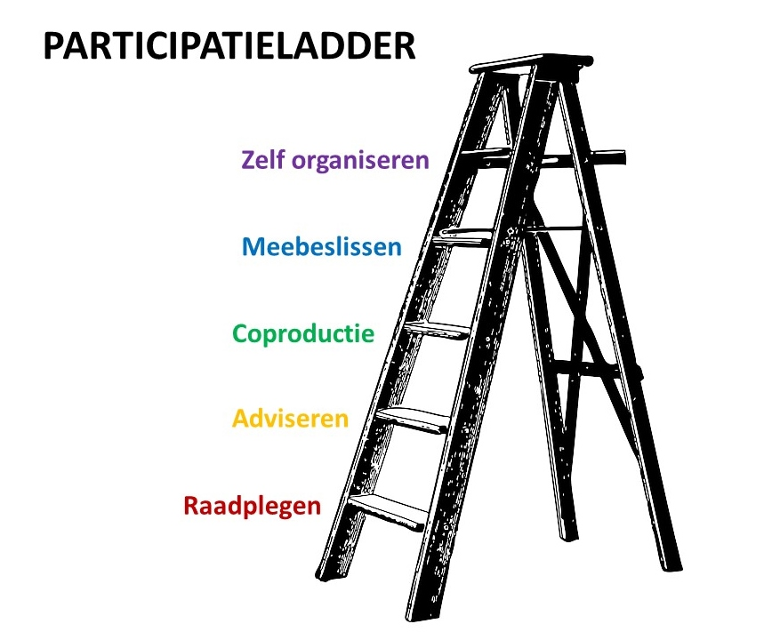
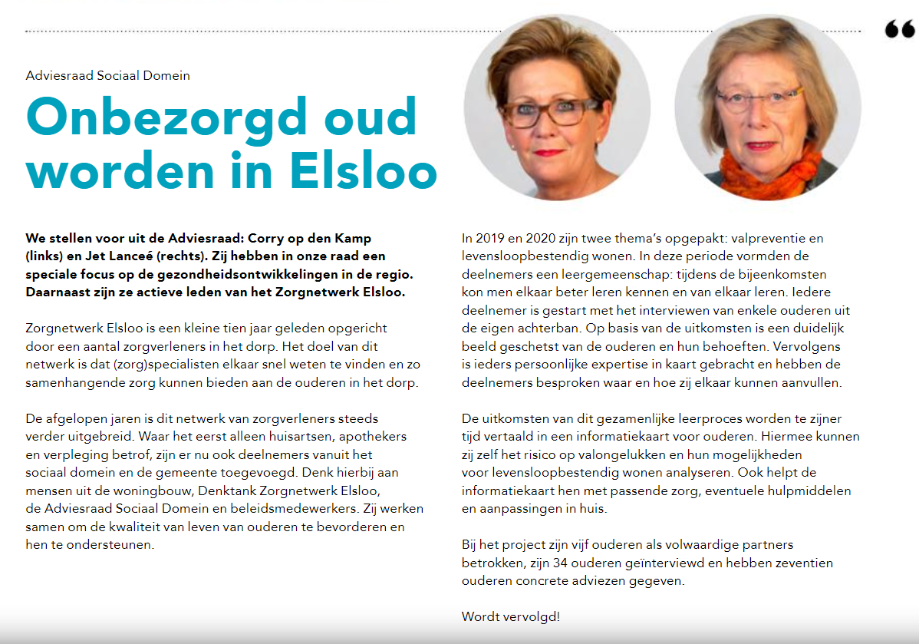
Betrokkenheid van de burgers

Slide 13

meerwaarde zorgnetwerk
Platform:
Elkaar kennen en blijven kennen
        Bestuur / betrokkenheid partners
        Nieuwsbrieven
        Netwerkbijeenkomsten
Signaleren en discipline-overstijgend oppakken van verbeterpunten
Rol in onderwijs van toekomstige zorgverleners
Notes:
Eerst de zorg.
Wat is de waarde van het netwerk
Delen van informatie
Verschillende manieren: via partnercommissie, bestuur, nieuwsbrieven
Signaleren en samen oppakken van verbeterpunten
Voorbeeld medicatieproject, onrust bij ouderen, beweegbeleid

Slide 14


